Slide 1
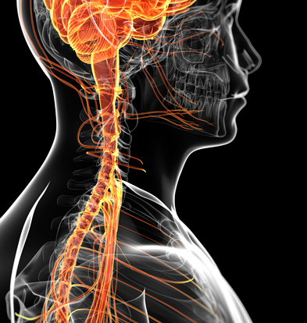
Sistema Nervoso
Prof: Cristian Wille

Slide 2
O sistema nervoso é responsável pelo ajustamento do organismo ao ambiente.
Sua função é perceber e identificar as condições ambientais externas, bem como as condições reinantes dentro do próprio corpo e elaborar respostas que adaptem a essas condições.

Slide 3
2) Organização do sistema nervoso humano
Sistema Nervoso Central (SNC) | Encéfalo | Cérebro
 |  | Cerebelo
 |  | Tronco Encefálico | Mesencéfalo
 |  |  | Ponte
 |  |  | Bulbo
 | Medula
Sistema Nervoso Periférico (SNP) | Nervos cranianos (12 pares)
 | Nervos raquidianos (31 pares)
 | Terminações nervosas

Slide 4
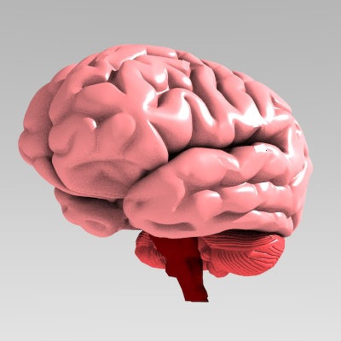
Sistema nervoso central (SNC)
a) Encéfalo
  Possui cerca de 1,4 kg nos adultos
  Está localizado na caixa craniana
  Dividido em 3 partes: cérebro, cerebelo e tronco encefálico
Encéfalo
cérebro
cerebelo
Tronco encefálico

Slide 5
Sistema nervoso central (SNC)
a) Encéfalo
    I) Cérebro
      Constitui cerca de 90% da massa encefálica
      Sua superfície é bastante pregueada (aumento da superfície)
      Dividido em dois hemisférios (esquerdo e direito)
      Dividido em duas partes:
        Córtex (externo) – substância cinzenta (corpos neuronais)
        Região interna – substância branca (dendritos e axônios)

Slide 6
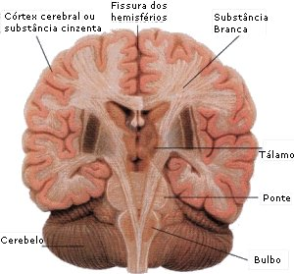

Slide 7
Sistema nervoso central (SNC)
a) Encéfalo
    I) Cérebro
      Funções:
        Sensações
        Atos conscientes e voluntários (movimentos)
        Pensamento
        Memória
        Inteligência
        Aprendizagem
        Sentidos
        Equilíbrio

Slide 8
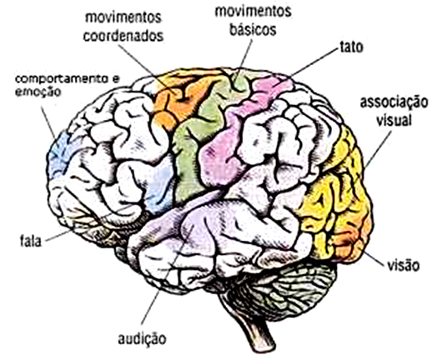

Slide 9
Sistema nervoso central (SNC)
a) Encéfalo
    I) Cérebro
      Tálamo e Hipotálamo (presentes na região inferior do cérebro)
        Tálamo
          Reorganização dos estímulos nervosos
          Percepção sensorial (consciência)
        Hipotálamo
          Regulador da homeostase corporal
            Temperatura
            Apetite
            Balanço hídrico
            Controle da hipófise e outras glândulas

Slide 10
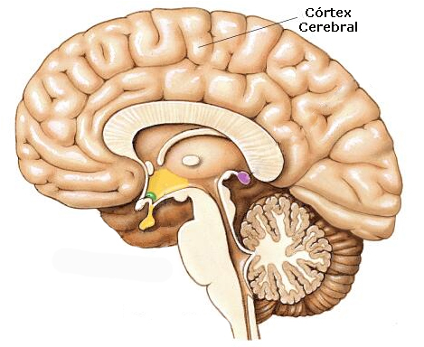
Sistema nervoso central (SNC)
  I) Cérebro
  Tálamo e Hipotálamo
Tálamo
Hipotálamo

Slide 11
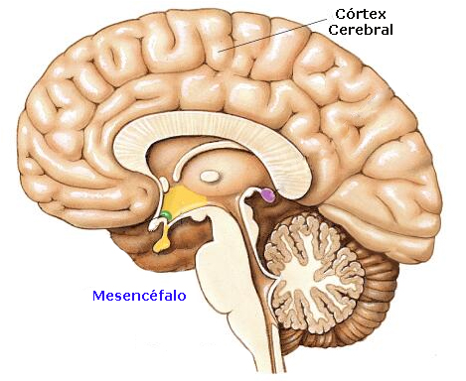
  Sistema nervoso central (SNC)
II) Cerebelo
    Responsável pelo equilíbrio do corpo
    Tônus e vigor muscular
    Orientação espacial
    Coordenação dos movimentos
Cerebelo

Slide 12
Sistema nervoso central (SNC)
III) Tronco encefálico
    3 divisões:
    Mesencéfalo
    Ponte
    Bulbo
Mesencéfalo
Ponte
Bulbo

Slide 13
Sistema nervoso central (SNC)
III) Tronco encefálico
    Mesencéfalo
      Recepção e coordenação da contração muscular
      Postura corporal
Mesencéfalo

Slide 14
Sistema nervoso central (SNC)
III) Tronco encefálico
    Ponte
      Manutenção da postura corporal, equilíbrio do corpo e tônus muscular.
Ponte

Slide 15
Sistema nervoso central (SNC)
III) Tronco encefálico
    Bulbo
      Controle dos batimentos cardíacos
      Controle dos movimentos respiratórios
      Controle da deglutição (engolir)
Bulbo

Slide 16
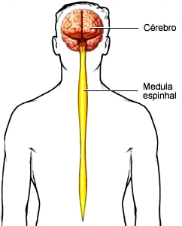
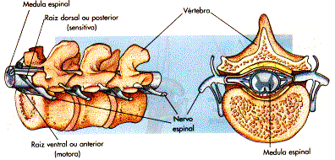
Sistema nervoso central (SNC)
b) Medula Espinhal (raque)
    Cordão cilíndrico que parte da base do encéfalo e percorre toda a coluna vertebral.
    Aloja-se dentro das perfurações das vértebras.
    Da medula espinhal partem 31 pares de nervos raquidianos

Slide 17
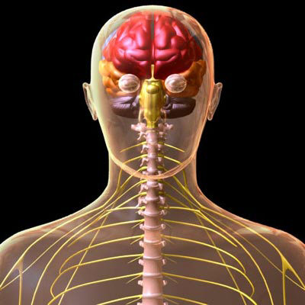
Sistema nervoso central (SNC)
b) Medula Espinhal (raque)
  Funções da medula
    Recebe as informações de diversas partes do corpo e as enviam para o encéfalo e vice-versa.
    Responsável pelos atos reflexos (reflexo medular).

Slide 18
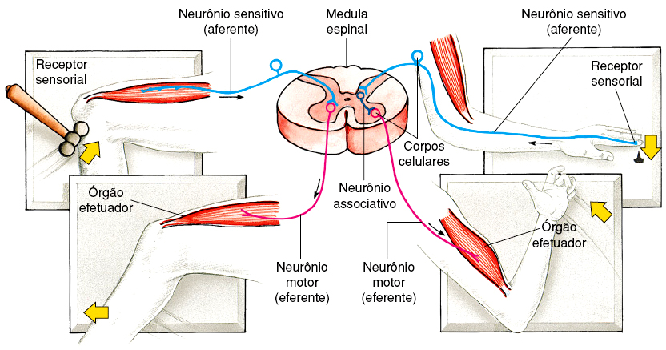
Sistema nervoso central (SNC)
b) Medula Espinhal (raque)
  Reflexo Medular
A medula espinhal é capaz de elaborar respostas rápidas em situações de emergência, sem a interferência do encéfalo.

Slide 19
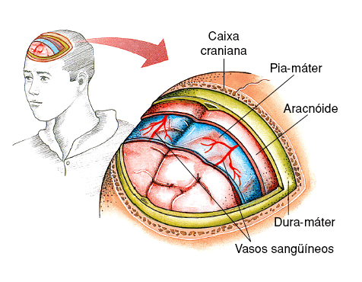
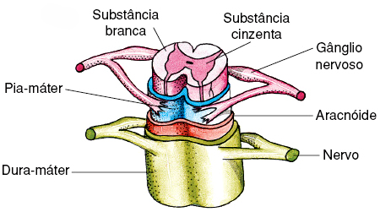
Sistema nervoso central (SNC)
c) Meninges
  São três delicadas membranas que revestem e protegem o sistema nervoso central (SNC).
      Dura-máter
      Aracnóide
      Pia-máter
Medula espinhal
Encéfalo

Slide 20
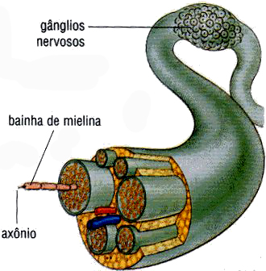
4) Sistema nervoso periférico (SNP)
  Constituído por:
    Nervos
    Gânglios nervosos
    Terminações nervosas (receptores para dor, tato, frio, pressão, calor, paladar, etc.).
    Nervos
    São fios finos formados por vários axônios de neurônios envolvidos por tecido conjuntivo.
    Transmitem mensagens de várias partes do corpo para o sistema nervoso central ou destes para as regiões corporais.

Slide 21
Sistema nervoso periférico (SNP)
  Classificação dos nervos
  Quanto ao tipo de neurônio
    Sensitivos ou aferentes (contém apenas neurônios sensitivos)
    Motores ou eferentes (contém apenas neurônios motores)
    Mistos (contém neurônios sensitivos e motores)
  Quanto à posição anatômica
    Cranianos (ligados ao encéfalo) – 12 pares
    Raquidianos ou espinhais (ligados à medula) – 31 pares

Slide 22
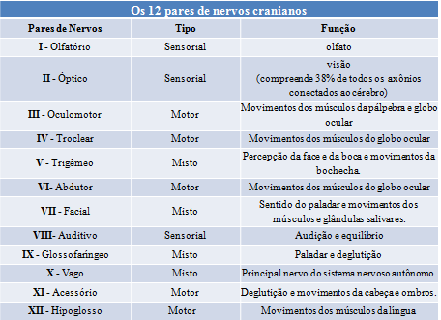

Slide 23
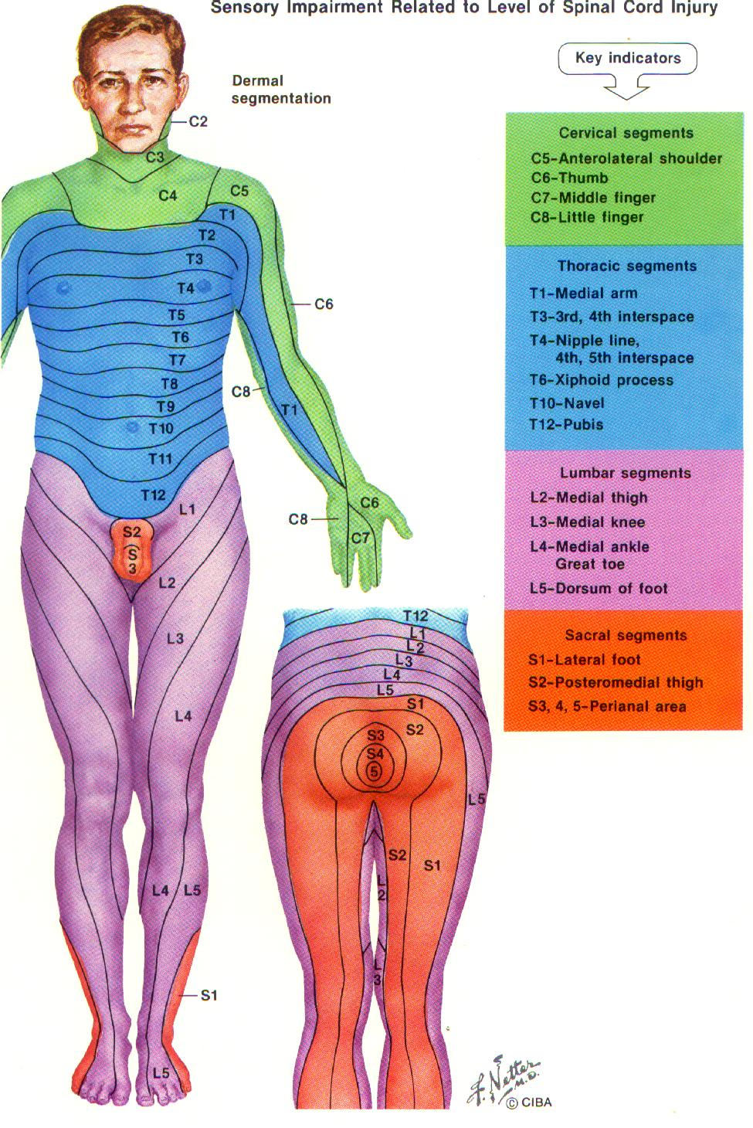

Slide 24

Sistema nervoso periférico (SNP)
  Gânglios nervosos
    Aglomerado de corpos celulares de neurônios encontrados fora do sistema nervo central.
Corpos celulares

Slide 25
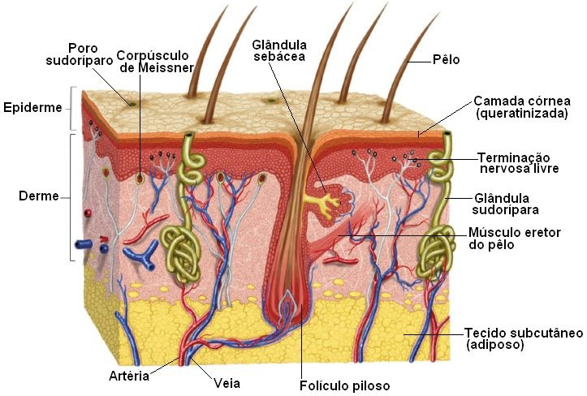
Sistema nervoso periférico (SNP)
  Terminações Nervosas
Captam estímulos do meio interno ou externo e os levam para o sistema nervoso central.

Slide 26
Sistema nervoso periférico (SNP)
  Divisão do sistema nervoso periférico
Sistema Nervoso Voluntário (somático) | Ações conscientes: andar, falar, pensar, movimentar um braço, etc. | Simpático
Sistema Nervoso Autônomo (visceral) | Ações inconscientes: controle da digestão, batimentos cardíacos, movimento das vísceras, etc.
 |  | Parassimpático

Slide 27
Sistema nervoso periférico (SNP)
  Sistema Nervoso Autônomo
  É dividido em duas partes:
      Simpático
      Parassimpático
Sistema Nervoso Simpático: Prepara o organismo para o estresse (instinto de fuga ou luta)
Sistema Nervos Parassimpático: Estimula atividades relaxantes (repouso)
Ações antagônicas no organismo!

Slide 28
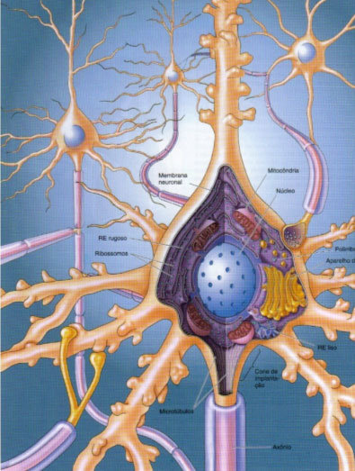
ESTRUTURAS DA CÉLULA NERVOSA
A maioria dos neurônios possui três regiões responsáveis por funções especializadas:
  Corpo celular,
  Dendritos (do grego, déndron = árvore),
  Axônio (do grego áxon = eixo)

Slide 29
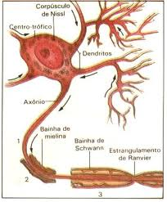
Dendritos:
Geralmente são curtos parecem galhos de árvores;
São especializados em receber estímulos, traduzindo-os em alterações do potencial de repouso da membrana.

Slide 30
Axônio
É um filamento único, geralmente maior (mais longo) do que os dendritos;
Conduz o impulso a partir do corpo;
É recoberto por uma bainha de mielina.
O terminal axonal é o local onde o axônio entra em contato com outros neurônios e/ou outras células e passa a informação (impulso nervoso) para eles.

Slide 31
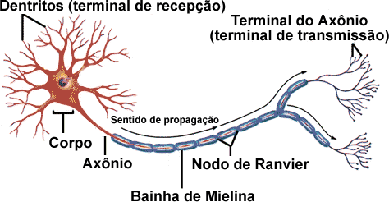

Slide 32
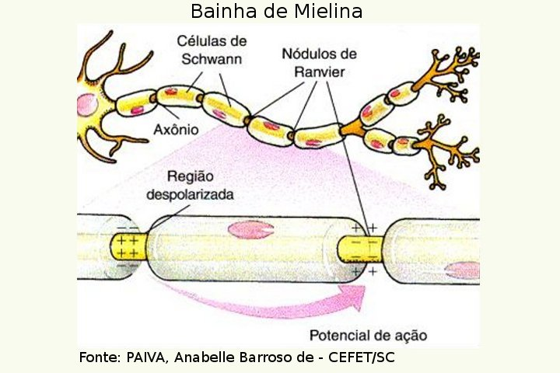
BAINHA DE MIELINA:
A mielina é uma substância branca, rica em lipídios e atua como um isolante, o que influencia a transmissão dos impulsos nervosos.

Slide 33
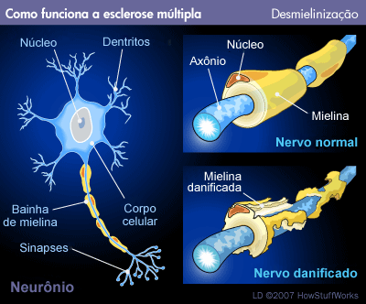
ESCLEROSE MÚLTIPLA

Slide 34
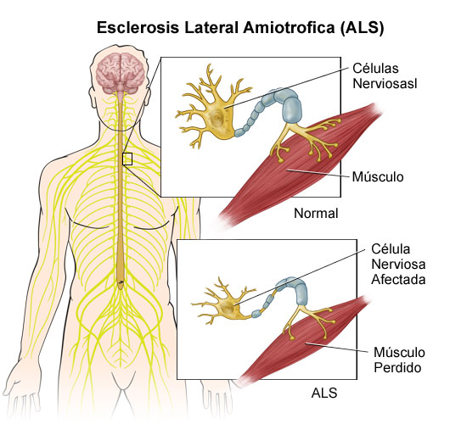

Slide 35
